Slide 1
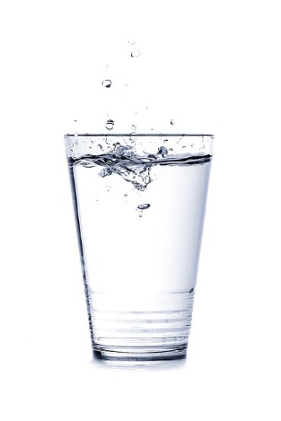
22. ožujka: Svjetski dan voda
Voda najzdravije piće (ZO)
Adrijana Leko, OŠ dr. Franjo Tuđman, Šarengrad

Slide 2
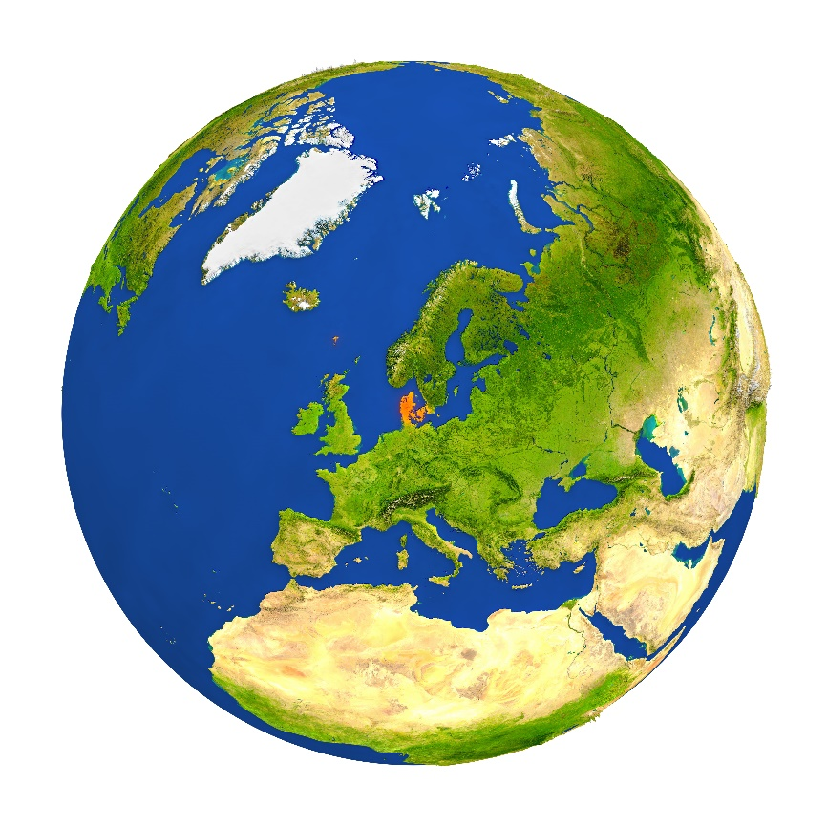
Najveći dio površine našeg planeta prekriven je vodom.

Slide 3
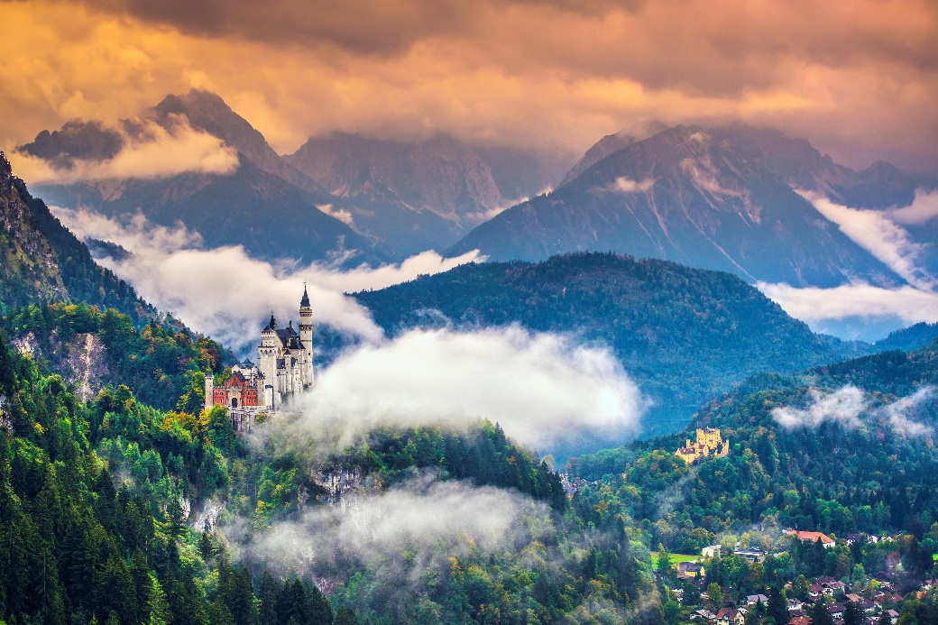
Voda je svuda oko nas
Prepoznajte u kojim se oblicima voda nalazi u našoj okolini

Slide 4
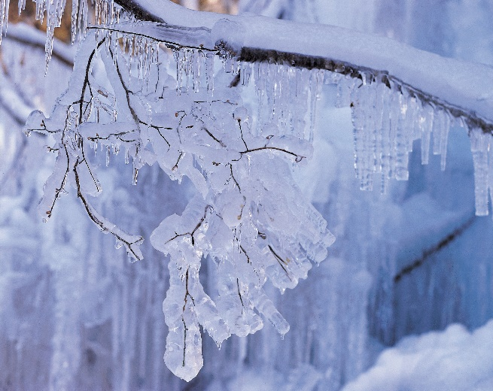
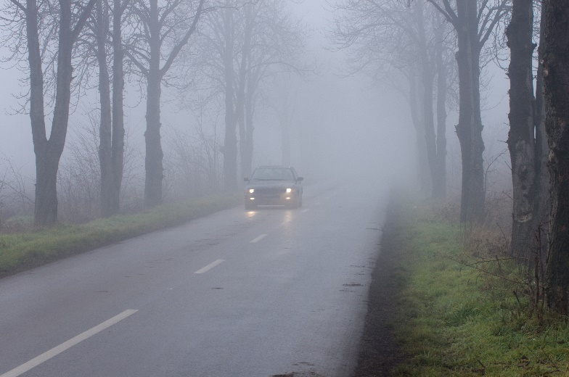
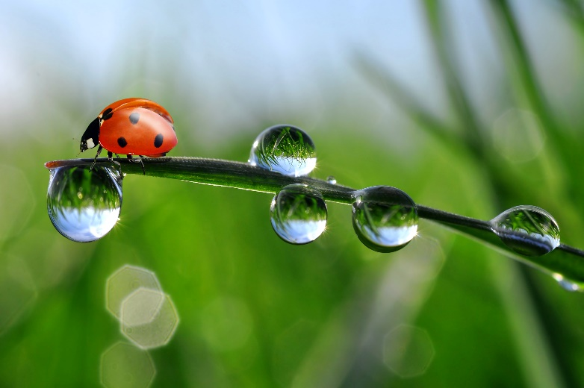
Voda je svuda oko nas
Prepoznajte u kojim se stanjima voda nalazi u našoj okolini
Znate li kako voda prelazi iz jednog stanja u drugo?
Što je potrebno da bi se to dogodilo?

Slide 5
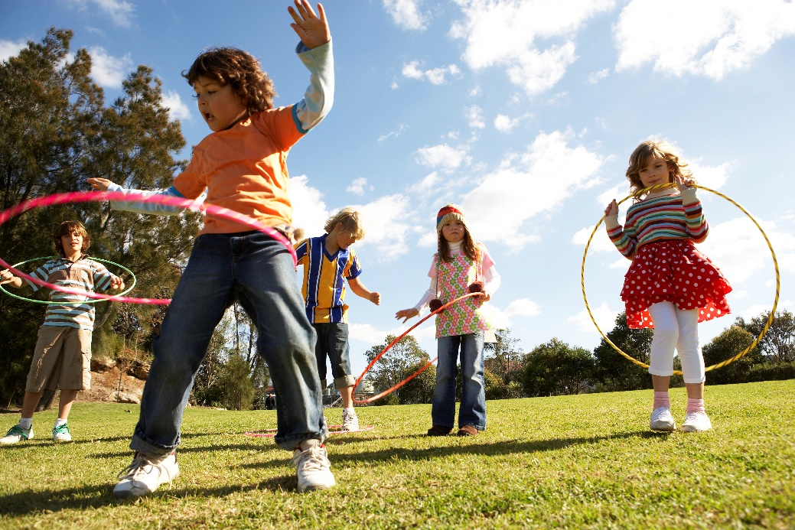
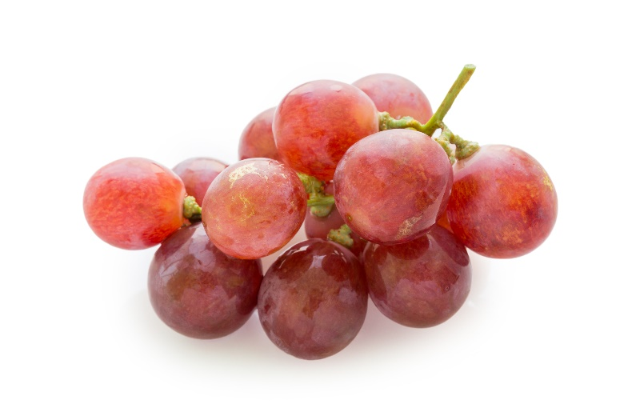
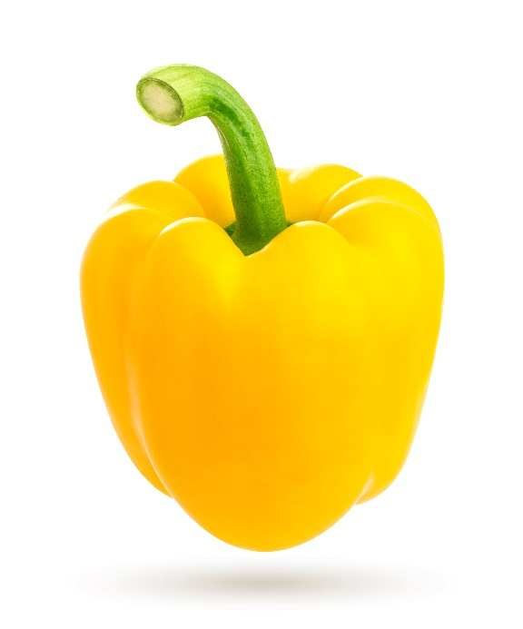
Voda je dio nas
Voda je u našem tijelu.
Voda je u povrću i voću.

Slide 6
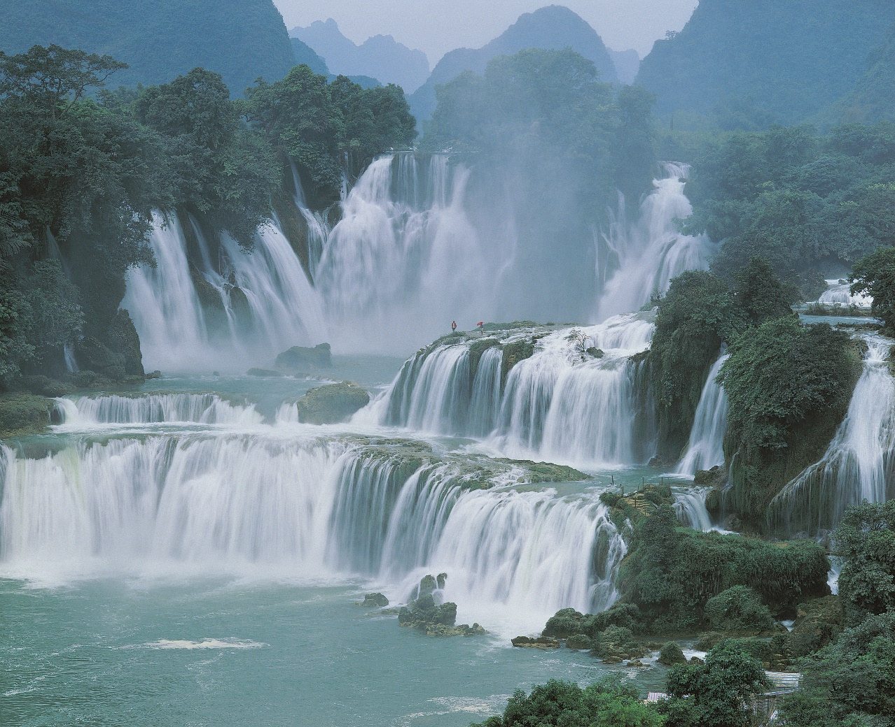
Vodu koristimo za dobivanje energije. Objasni kako.

Slide 7
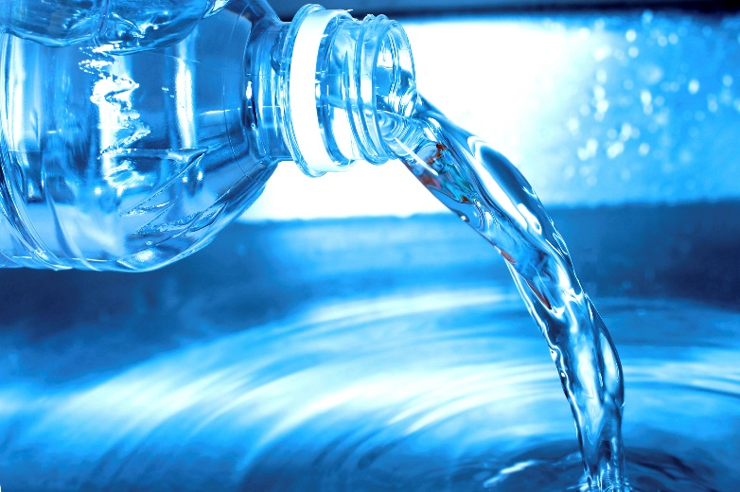
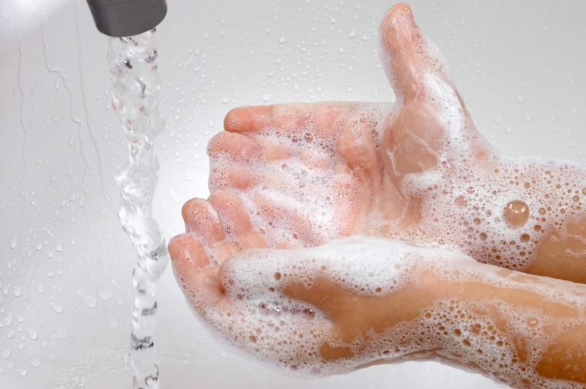
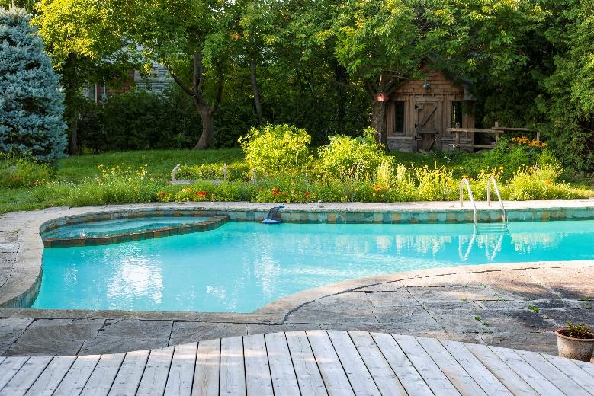
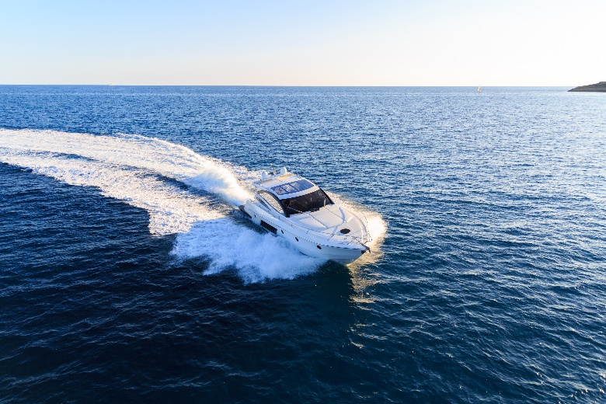
Vodu koristimo za hranu i piće.
Vodu koristimo za osobnu higijenu i čišćenje.
Voda nam služi za rekreaciju i promet.

Slide 8
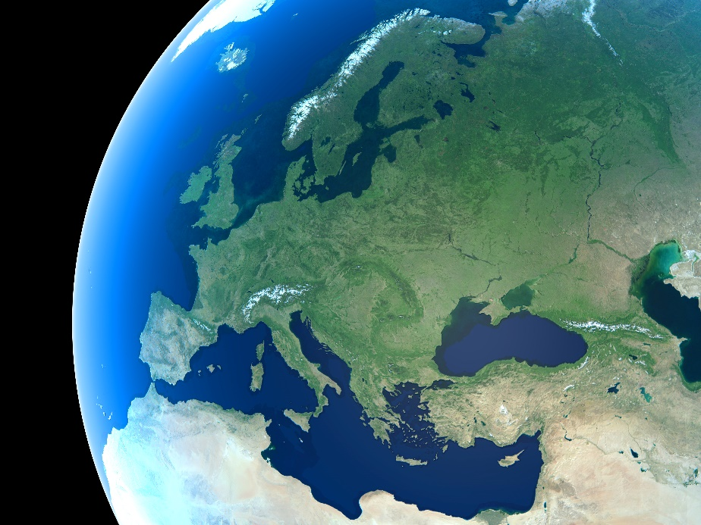
Od ukupne količine vode na zemlji samo je 2% pitke vode.
Zato je moramo štedjeti.
Opiši neke načine na koje se može štedjeti voda.

Slide 9
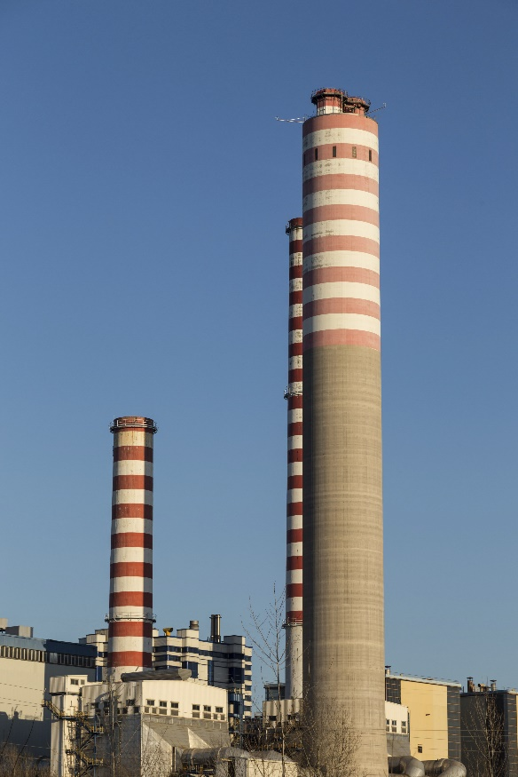
Vodu moramo čuvati od zagađenja i onečišćenja.
Razmisli i predloži neke načine na koje možemo čuvati vodu od zagađenja i onečišćenja.

Slide 10
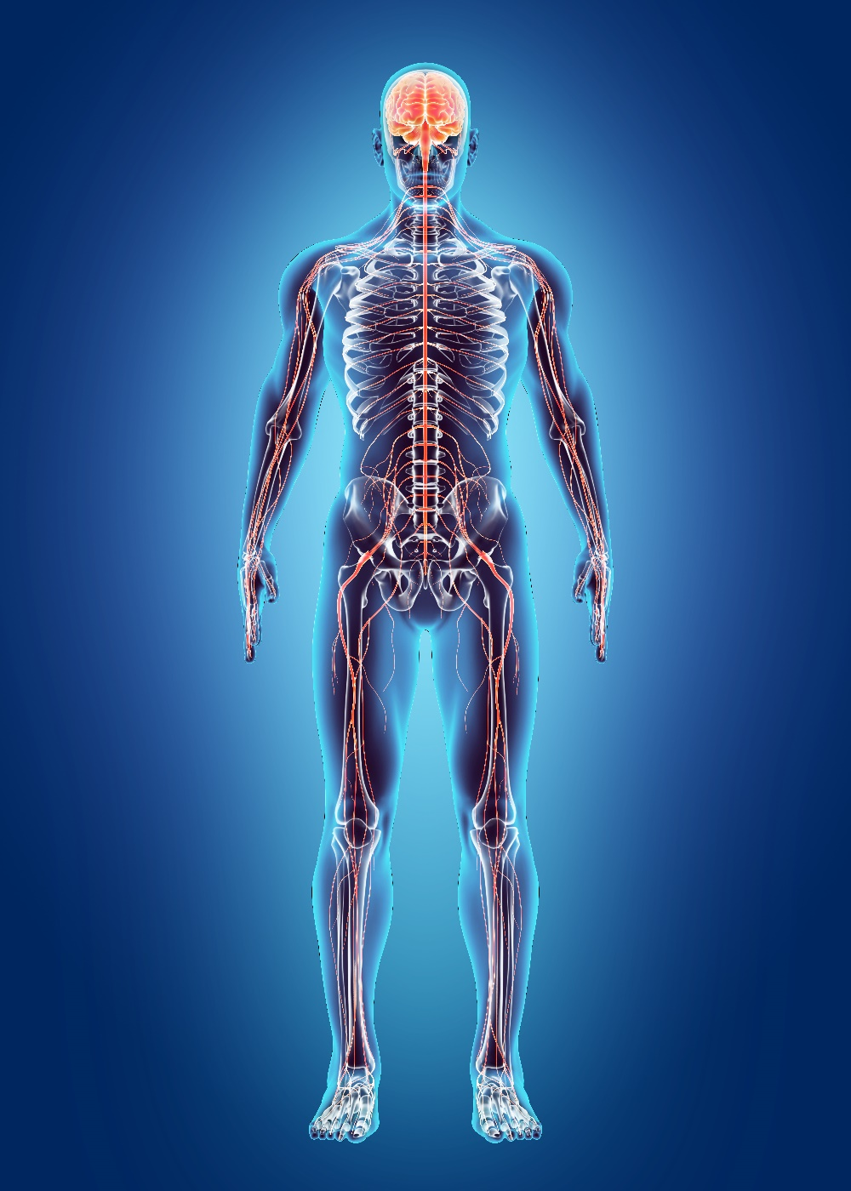
Važnost vode
Voda ima veliku važnost u održavanju tjelesnih funkcija, odnosno stanica svih živih bića (najmanje 60 posto tijela odraslog čovjeka sastoji se od vode).
Voda „podmazuje” zglobove pri kretanju, regulira tjelesnu temperaturu putem znojenja i pomaže nam da se riješimo „otpada" iz organizma. Zbog vode bolje funkcionira naš mozak.

Slide 11
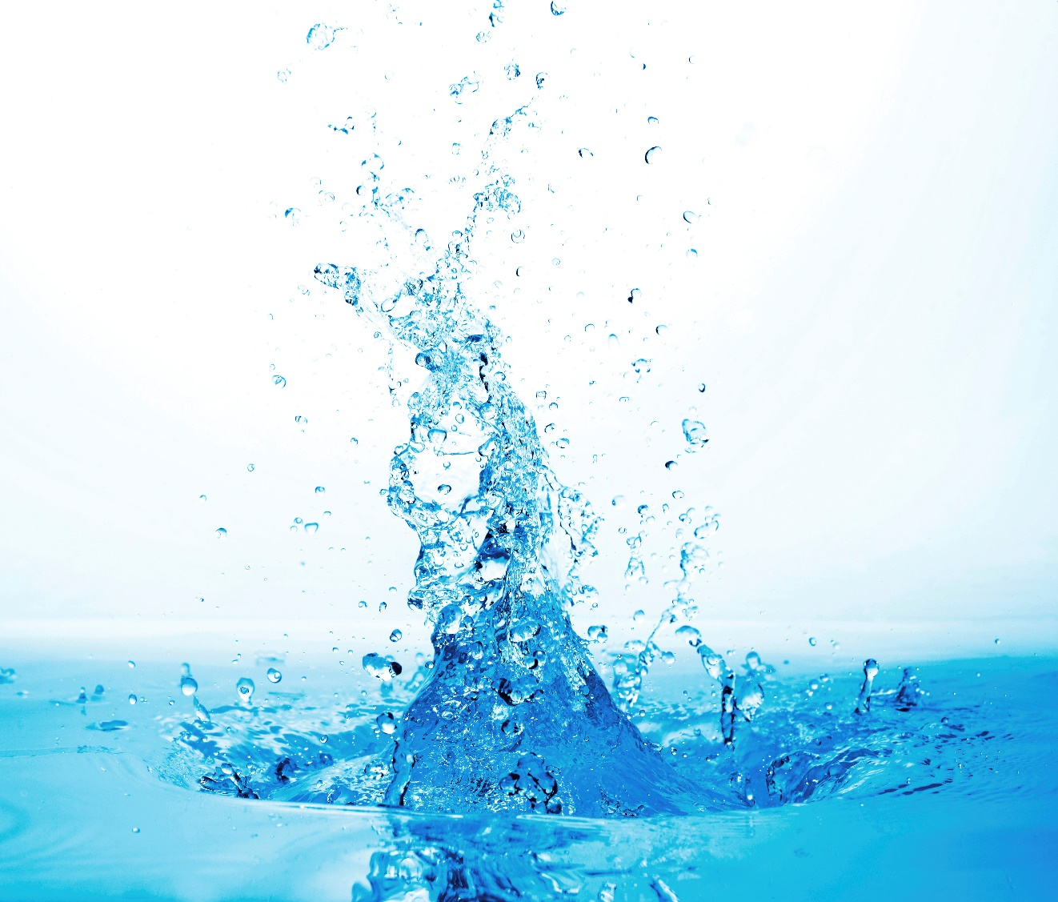
Nedostatak vode u organizmu mnogo brže dovodi do smrti nego nedostatak hrane: bez vode možemo izdržati svega nekoliko dana, bez hrane čak i više od mjesec dana.
Dehidracija koja uzrokuje gubitak više od 10 posto tjelesne težine je hitan slučaj, a ako se brzo ne preokrene - može uzrokovati smrt

Slide 12
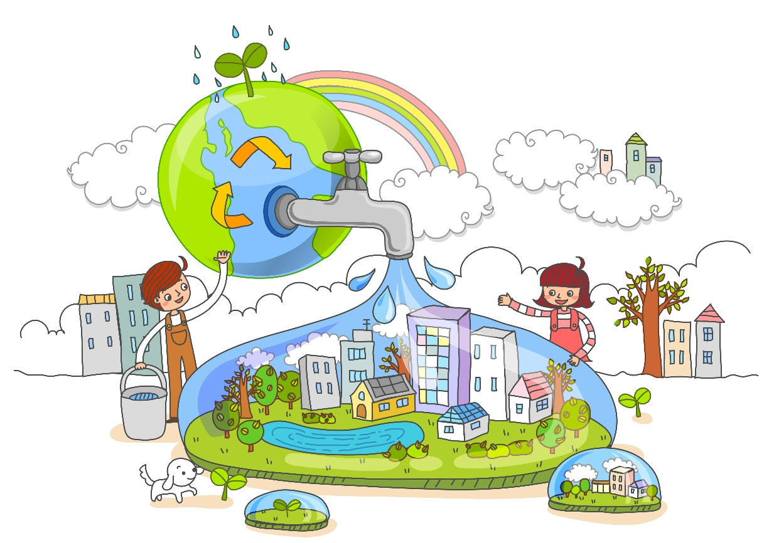
Voda je jako važna za sva živa bića.
Kako bi se ljude upozorilo na važnost vode utemeljen je Svjetski dan voda.

Slide 13
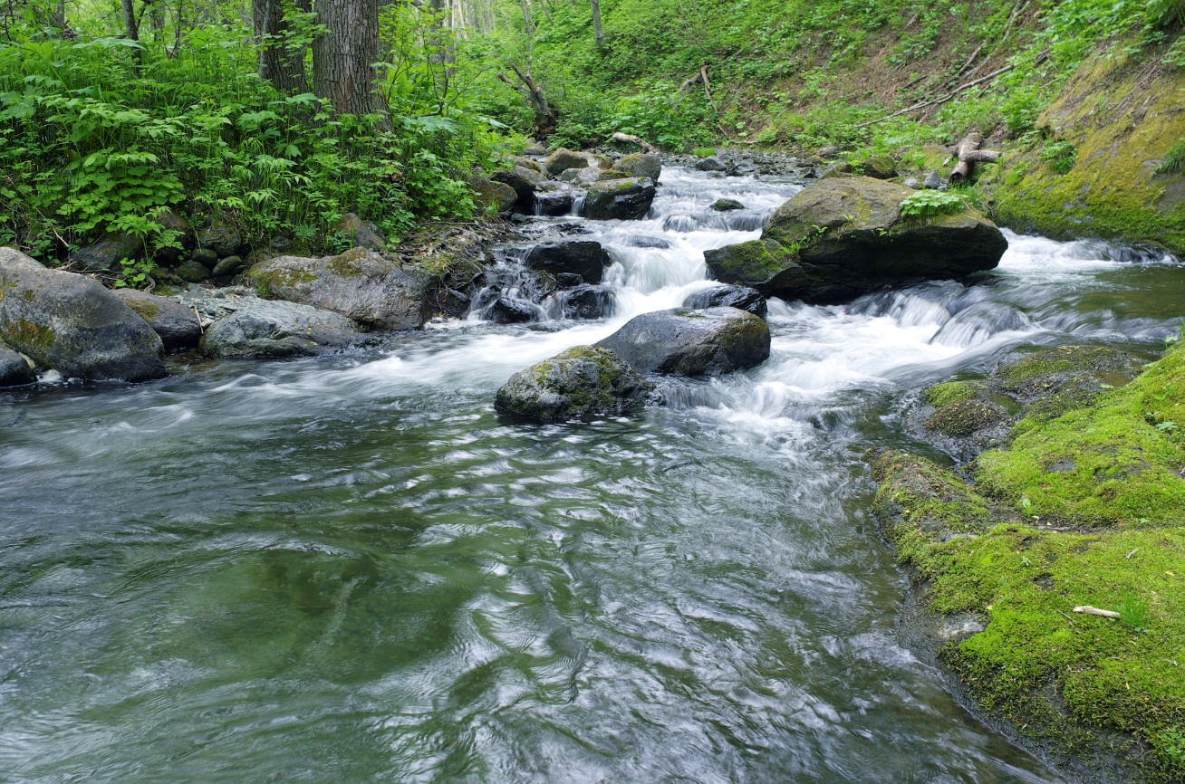
Povijesne crtice…
Svjetski dan voda svake se godine obilježava 22. ožujka kako bi se usmjerila pažnja na važnost voda.

Slide 14
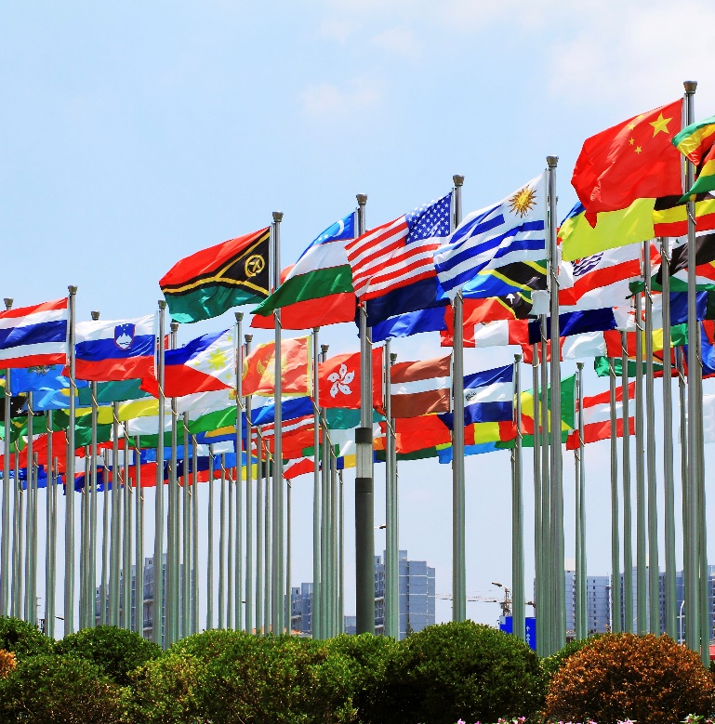
Na konferenciji Ujedinjenih naroda o okolišu i razvoju (UNCED) 1992. godine predložen je međunarodni dan proslave slatkih voda.
Opća skupština Ujedinjenih naroda na taj je prijedlog odgovorila određivanjem 22. ožujka 1993. kao prvog Svjetskog dana voda.

Slide 15
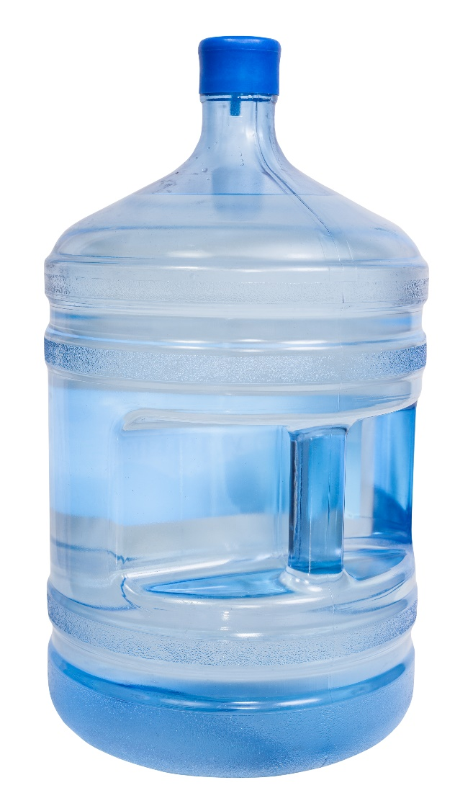
Razmisli:
Smijemo li piti svu vodu?
Smijemo piti samo zdravstveno ispravnu vodu.

Slide 16
Jeste li ikada uočili popis sastojaka na naljepnicama pića koja svakodnevno pijete?
(sokovi, gazirana pića..)
Koje sastojke imaju takva pića?

Slide 17
Uočili ste da pića koja svakodnevno pijemo imaju: šećer, konzervans, boju, limunsku kiselinu…
Razmisli kako takva pića utječu na žeđ?
Još više smo žedni.
U kojem piću nema nijednoga od ovih sastojaka?
U čistoj, pitkoj vodi.

Slide 18
Koliko vode dnevno trebaju piti djeca?
Djeca trebaju piti 5 do 8 čaša vode dnevno.
Računamo: 0,3 dl dnevno po kilogramu tjelesne težine.
Više vode treba piti u toplim danima.
Kod povećane tjelesne aktivnosti treba piti više vode.

Slide 19
Završite priču...
Iz škole si došao kući jako gladan i umoran.
Zadnji je sat bio tjelesni.
Vani je prekrasan dan i učiteljica je predložila da tjelesni imate na školskom dvorištu.
Kod kuće je mama pripremila najukusniji ručak, baš sve što voliš: juhu, pohano meso, povrće i salatu.
Jedva si dočekao kraj ručka da možeš popiti punu čašu….
Priča preoblikovana iz Priručnika za učitelje i stručne suradnike u razrednoj nastavi Zdravstveni odgoj, MZOS, AZOO, Zg, 2013.

